Slide 1
ЦЕНТРАЛЬНАЯ КЛИНИЧЕСКАЯ
БОЛЬНИЦА
СВЯТИТЕЛЯ АЛЕКСИЯ-
115 лет служения

Slide 2
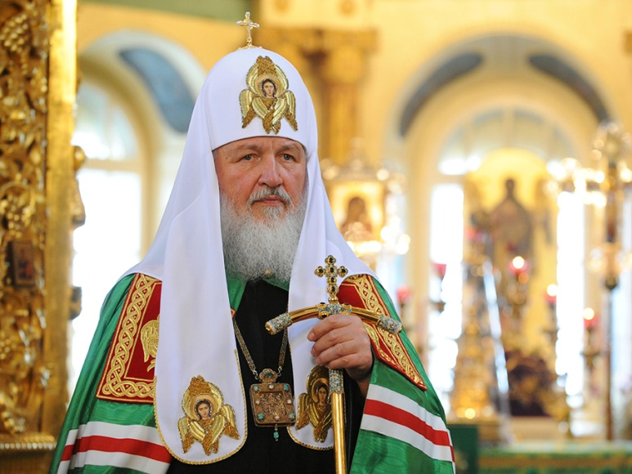
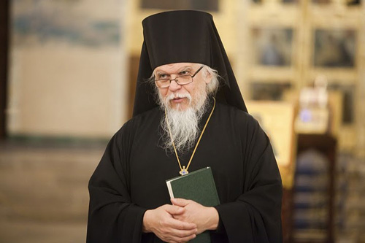
Больница Святителя Алексия СЕГОДНЯ
Автономная некоммерческая организация ЦКБ Святителя Алексия Митрополита Московского Московской Патриархии Русской Православной церкви - крупнейшая в России церковная больница
на базе больницы располагается Епархиальная комиссия по больничному служению (председатель епископ Пантелеимон)
в больнице работает социальная служба
в 2018 году в штат больницы введена должность больничного священника (капеллана)
клиническая база кафедр хирургии, акушерства и гинекологии, нервных болезней, анестезиологии и реанимации РНИМУ имени Н.И. Пирогова, кафедры травматологии, ортопедии и хирургии катастроф Первого МГМУ имени И.М. Сеченова и учебная база Свято-Димитриевского училища сестер милосердия
ЦКБ Святителя Алексия принципиально не оказывает платные медицинские услуги, а работает преимущественно на благотворительные средства

Slide 3
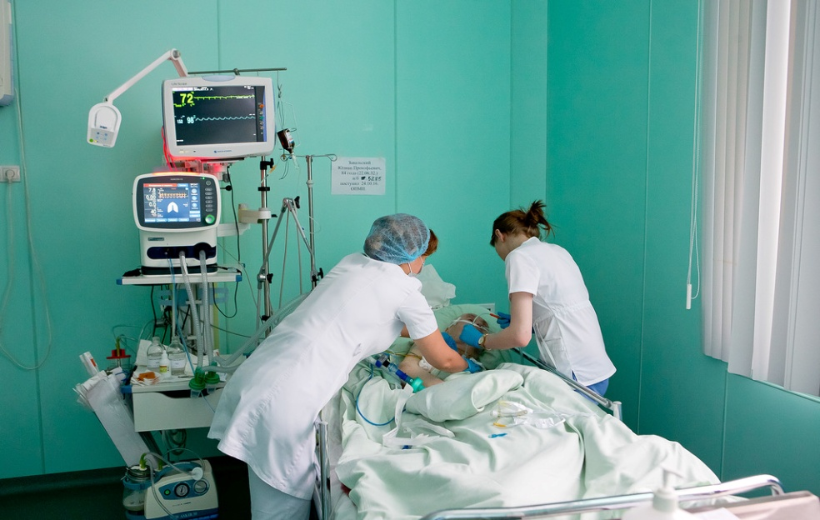
Отделения стационара (280 коек)
2 неврологических отделения (80 коек)
терапевтическое отделение (40 коек)
2 многопрофильных хирургических отделения (75 коек):
флебология
гинекология
урология
колопроктология
общая и абдоминальная хирургия
офтальмология
Отделение травматологии и ортопедии (20 коек)
ПАЛЛИАТИВНОЕ ОТДЕЛЕНИЕ на 65 коек

Slide 4
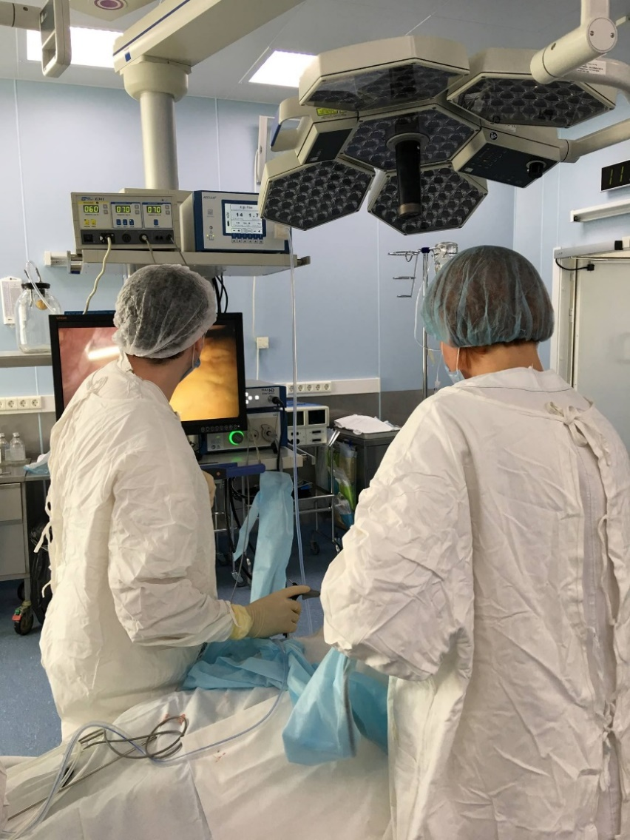
ОСНОВНЫЕ СОБЫТИЯ 2018 года ПОЛУЧЕНИЕ ЛИЦЕНЗИИ НА ВЫСОКОТЕХНОЛОГИЧНУЮ МЕДИЦИНСКУЮ ПОМОЩЬ
Впервые в истории больницы - высокотехнологичная медицинская помощь по абдоминальной хирургии, травматологии и ортопедии

Slide 5
ОСНОВНЫЕ СОБЫТИЯ 2018г Открытие дневного стационара
Неврология
Травматология и ортопедия
Онкология для проведения химиотерапии

Slide 6
ОСНОВНЫЕ СОБЫТИЯ 2018г Открыто отделение травматологии и ортопедии с Центром микрохирургии кисти, реконструктивной и пластической хирургии
Отделение проводит бесплатные консультации и операции пациентам
с жалобами на:
артрозы коленного и тазобедренного суставов, повреждение менисков и связок коленного сустава, переломы, деформации стоп;
остеохондроз, грыжи дисков, переломы позвонков;
свежие и застарелые переломы пальцев, пястных костей и костей запястья;
повреждения сухожилий, нервов, сосудов (свежие и застарелые);
«щелкающий палец» (боли, затруднение разгибания пальцев);
заболевания и повреждения локтевого сустава (переломы, артрозы);
опухоли кисти, сухожильные ганглии и гигромы;
контрактура Дюпюитрена; болезнь Де Кервена;
Заведующий отделением травматологии и ортопедии Гудков Виталий Робертович
Руководитель Центра микрохирургии кисти, к. м. н. Калантырская Валентина Анатольевна, учредитель Российского общества кистевых хирургов. Премия Призвание «Лучшим врачам России» - 2005. Губернаторская премия «Врач года»
Записаться на консультацию можно через Контактный центр: 8 (495) 952-11-41

Slide 7
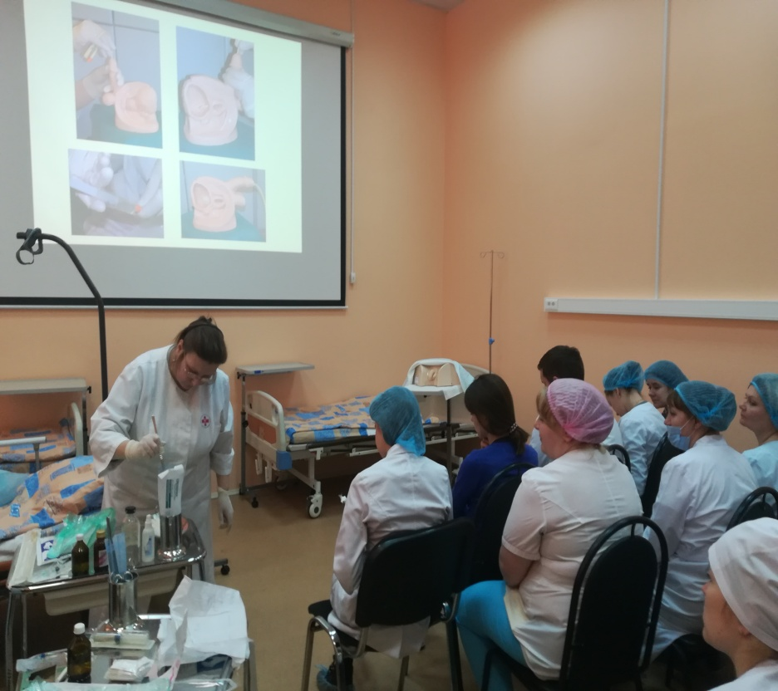
ОСНОВНЫЕ СОБЫТИЯ 2018г Создан учебный центр при ЦКБ Святителя Алексия
По благословению Святейшего Патриарха в 2017 году в больнице создан учебный класс для отработки навыков ухода и совместно со Свято-Димитриевским училищем сестёр милосердия организован курс повышения квалификации по теме «Паллиативная медицинская помощь», проходят семинары и практические занятия по медицинскому уходу.
В 2018 году открыт учебный центр (получена лицензия) для профессиональной подготовки и повышения квалификации младшего и среднего медицинского персонала.

Slide 8
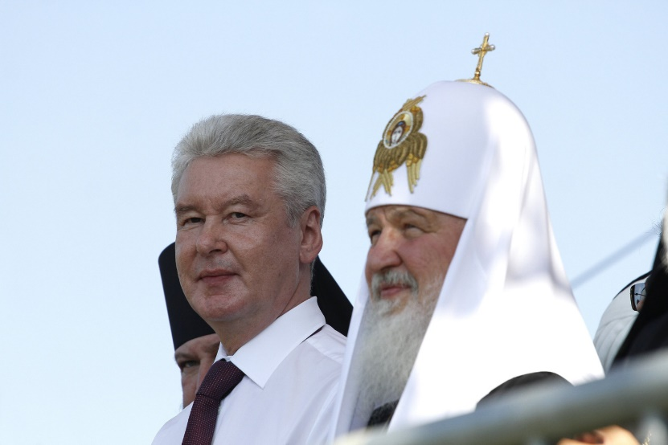
Поддержка города
В 2018 году по распоряжению мэра Москвы С.С. Собянина:
Для больницы был закуплен и установлен мультиспиральный компьютерный томограф
Начата реконструкция фасадов, ограды и благоустройство территории больницы

Slide 9
Контакты больницы
Контактный центр: 8 (495) 952-11-41
Часы работы: 08.00-20.00 (пн-пт), 08.30-17.00 (сб), выходной - воскресенье.
Отдел госпитализации: 8 (926) 521-18-15
с 09.00 до 16.00 (ежедневно, кроме выходных)
электронная почта ckbsva@gmail.com
Благотворительность и поддержка больницы:
8 (968) 55-00-671
С 10.00 до 19.00 (ежедневно, кроме выходных)
Анна Миронова, Mironova@ckbsva.ru
Адрес: Москва, Ленинский проспект дом 27
Сайт : www.pravbolnitsa.ru

Slide 10
Вся медицинская помощь в больнице Святителя Алексия оказывается бесплатно. Больница существует преимущественно за счет благотворительных пожертвований. Короткий номер для смс-пожертвований 3434 слово БОЛЬНИЦА [пробел] сумма пожертвования, пожертвовать онлайн на сайте pravbolnitsa.ru

